Slide 1
Enquête “Leren & Ontwikkelen” 11/2012

Slide 2
Aantallen
 |  | SENDED |  | RESPONS
35- | NL | 2.244 |  | 488 | 21,74%
 | FR | 1.381 |  | 263 | 19,04%
 |  | 3.625 |  | 751 | 20,72%
45+ | NL | 2.738 |  | 700 | 25,56%
 | FR | 1.824 |  | 466 | 25,54%
 |  | 4.562 |  | 1.166 | 25,56%
TOTAL |  | 8.187 |  | 1.917 | 23,42%

Slide 4
Leeftijd
35-
45+

Slide 5
Grootte onderneming
35-
45+

Slide 6
4. Opleiding de afgelopen 2 jaar?
35-
45⁺

Slide 7
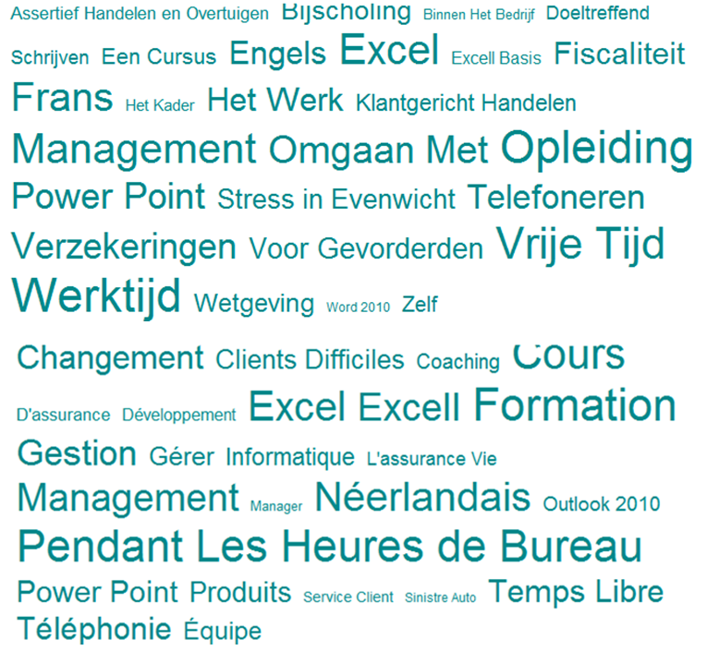
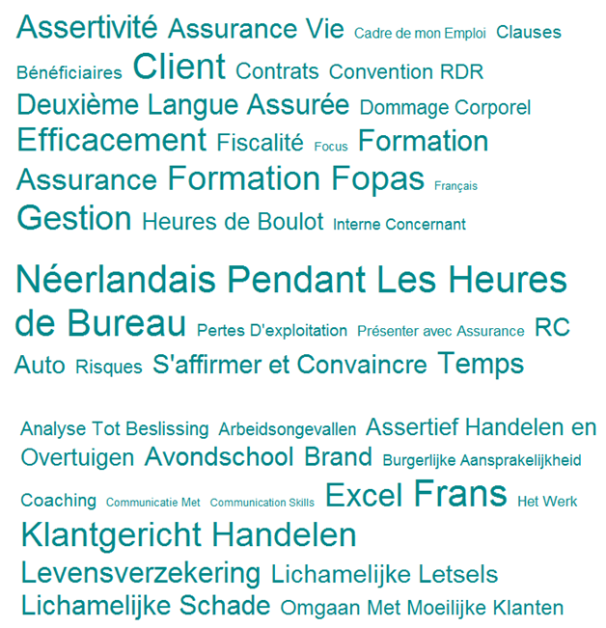
4. Welke opleidingen gevolgd? (open vraag)

Slide 8
5. Welke kenmerken van de opleiding zijn belangrijk voor u?

Slide 9
5. Welke kenmerken van de opleiding zijn belangrijk voor u?
 | 35- | 45+
Het achteraf kunnen toepassen van wat u leerde tijdens de opleiding | 9,0 | 8,9
Het concreet uitproberen van bepaalde vaardigheden tijdens de opleiding (bijv. via concrete cases, praktische oefeningen, ...) | 8,4 | 8,2
Het bijleren van feiten en theoretische inzichten tijdens de opleiding | 7,9 | 7,9
Het zelf kunnen kiezen van thema’s, onderwerpen, vaardigheden | 7,8 | 7,9
Een duidelijk aanbod van thema’s, onderwerpen, vaardigheden | 7,7 | 7,7
Het nadenken (samen met anderen) over elementen uit de opleiding | 7,6 | 7,3
Korte duurtijd (enkele uren of dagen) | 6,9 | 7,6
Korte verplaatsing (minder dan 30 minuten) | 7,4 | 7,3
Lange duurtijd (enkele maanden) | 5,1 | 4,4

Slide 10
6. Welke andere elementen zijn belangrijk voor u? (open vraag)
TOP 4 | 35- | 45+
Praktijkgericht, gelinkt aan de job | 25% | 25%
De groep | 17% | 14%
De trainer | 17% | 10%
Manier van lesgeven | 12% | 9%
Locatie-bereikbaarheid |  | 7%
Opvolging achteraf | 5% | 5%

Slide 11
7. Welke elementen stellen u persoonlijk op uw gemak?

Slide 12
7. Welke elementen stellen u persoonlijk op uw gemak?
 | 35- | 45+
Weten dat u met uw vragen terecht kunt bij de lesgever | 8,1 | 8,3
Weten dat u zult begrijpen wat er aan bod komt in de opleiding | 7,6 | 7,6
Weten dat u uw persoonlijke kennis en ervaring kunt inbrengen | 6,9 | 7
De locatie kennen | 6,6 | 6,3
Referenties vanwege een vertrouwd persoon | 6,3 | 5,7
Soortgenoten in de groep | 6,3 | 5,6
Een mede-cursist kennen | 5,8 | 4,7
Weten wie de mede-cursisten zijn | 5,5 | 4,7
Weten wie de lesgever is | 4,9 | 4,3
De lesgever kennen | 4,4 | 3,9

Slide 13
8. Welke andere elementen stellen u nog op uw gemak? (open vraag)
TOP 3 | 35- | 45+
De groep | 21% | 21%
Duidelijke informatie vooraf | 21% | 14%
Manier van lesgeven |  | 15%
Duidelijke informatie vooraf | 21% | 14%
Locatie | 14% | 11%
Trainer | 14% | 7%
Praktijkgericht, link met de job |  | 7%

Slide 14
9. Wat zou u helpen om nog meer en nog beter te leren, om u te ontwikkelen? (open vraag)
 | 35- | 45+
Aanbod | 17% | 26%
Tijd | 12% | 17%
Praktijkgericht | 14% | 9%
Leervorm | 14% | 9%
Informatie over aanbod | 11% | 5%
Ondersteuning werkgever/manager/chef | 7% | 9%
Mogelijkheden in de toekomst |  | 5%

Slide 15
10. Wat houdt u tegen om bij te leren, om u te ontwikkelen? (open vraag)
 | 35- | 45+
Tijd/werkdruk | 50% | 43%
Niets | 7% | 14%
Ondersteuning werkgever/manager/chef | 8%
Leeftijd |  | 7%
Kostprijs/budget | 6%
Toegevoegde waarde opleiding |  | 6%
Locatie | 5%
Toekomstperspectief |  | 4%

Slide 16
11. Wat zou u graag willen leren in de komende 2 jaar?
35-
45+

Slide 17
11. Wat zou u graag willen leren in de komende 2 jaar – in uw werktijd? (open vraag)
 | 35- | 45+
Informatica | 19% | 32%
Management, leidinggeven Management, coachen, communicatie | 24% | 17%
Talen | 25% | 16%
Verzekeringstechniek | 16% | 15%
Jobgelinkt ! | 3% | 6%
Thema’s privé/hobby | 12% | 15%

